Slide 1
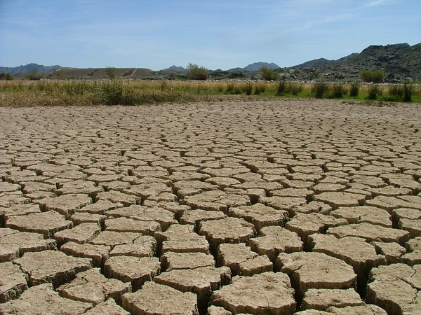
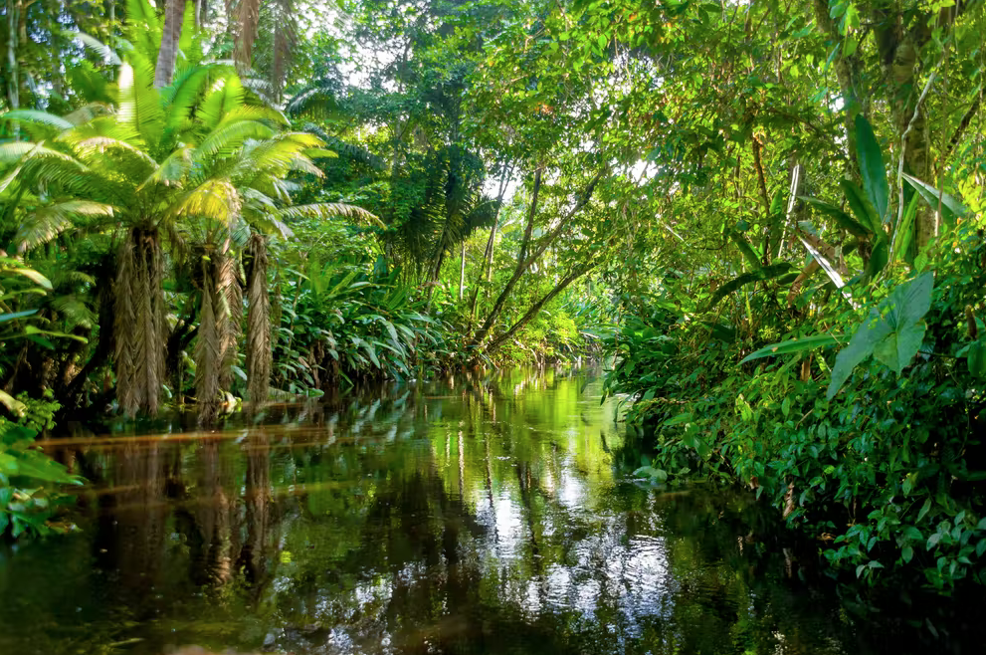
PODNEBIE
najteplejší svetadiel
výrazné rozdiely najmä v úhrne a časovom rozložení zrážok

Slide 2
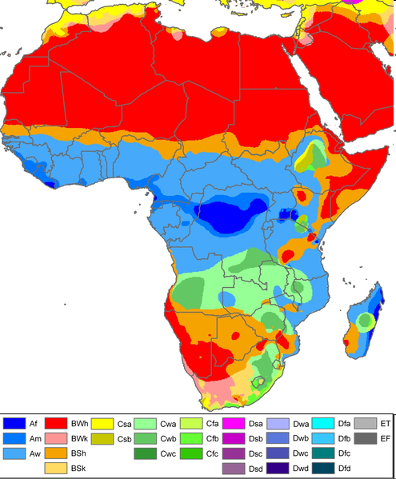
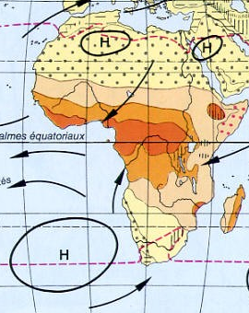
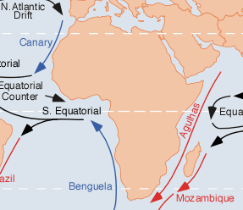
Faktory
planetárna poloha
oceánske prúdy
prevládajúce prúdenie vzduchu
nadmorská výška
orografia
aktuálne prúdenie vetera
teplota morí

Slide 3
Podnebné pásma
Subtropická (krajný sever, juh)
Tropická (oblasť obratníkov) - arídna, semiarídna
Subekvatoriálna
Ekvatoriálna (Konžská panva, okolie rovníka)
aktuálne prúdenie vetera
teplota morí

Slide 4
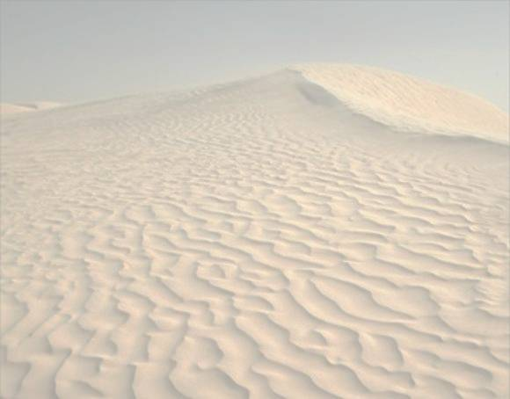
Podnebné pásma
Ekvatoriálne (tropické vlhké, rovníkové)
vysoké teploty, vysoký úhrn zrážok (v Afrike špecifické aj krátkym obdobím sucha)
bioklimatická charakteristika: bujná vegetácia v dažďových pralesoch (množstvo druhov rastlín a živočíchov, nachádzajú sa tu vzácne dreviny sú bez letokruhov, zo živočíchov typické opice a ľudoopy – gorila, ale aj slony, hrochy, bohaté vtáctvo, plazy), pôdy – červenozeme (obsah Fe)
Subekvatoriálne (tropické prechodné)
striedanie obdobia dažďov a sucha, vysoká teplota s malými výkyvmi
bioklimatická charakteristika: oblasť saván, vegetácia je prevažne krovinatá, trávnaté porasty a stromy s dáždnikovou korunou (udržujú vlahu v koreňovom systéme), pôdy červenozeme a žltozeme, najväčšia pestrosť živočíchov – šelmy, antilopy, zebry, slony, nosorožce, hrochy... pštrosy, a pod.
Tropické (tropické suché)
suché podnebie a minimum zrážok, vysoké teploty a teplotné výkyvy
bioklimatická charakteristika: povrch tvoria púšte a polopúšte – piesčité, štrkovité a kamenisté (v závislosti od typu púšte aj typ pôdy – spravidla nerozvinuté pôdy) život sústredený do okrajových častí alebo do oáz, zo živočíchov – ťavy, škorpióny, chrobáky, plazy, hyeny a pod.
Subtropické
pobrežie Stredomoria + južný okraj Afriky, letá sú suché a horúce a zimy sú mierne teplé a vlhké
bioklimatická charakteristika: pôvodné rastlinstvo výrazne premenené na kultúrne, z rastlín dominuje korkový dub (Atlas), figovníky, vinná réva, olivy, citrusy, zo živočíchov ťavy, somáre, kozy a pod., pôdy sú hnedé lesné prípadne piesočnaté
Mierne
niektoré klasifikácie uvádzajú na malej časti hornatého územia južnej Afriky aj mierne klimatické pásmo, keďže ročný a denný chod klímy je podobný našej, len v opačnom poradí v priebehu roka, vzhľadom na polohu je však skôr vhodné hovoriť o subtropickom horskom podnebí
aj v iných častiach Afriky sa nachádzajú oblasti s nižšími teplotami, dokonca so snehovou pokrývkou, neuvádzame ich však ako samostatné klimatické pásma

Slide 5
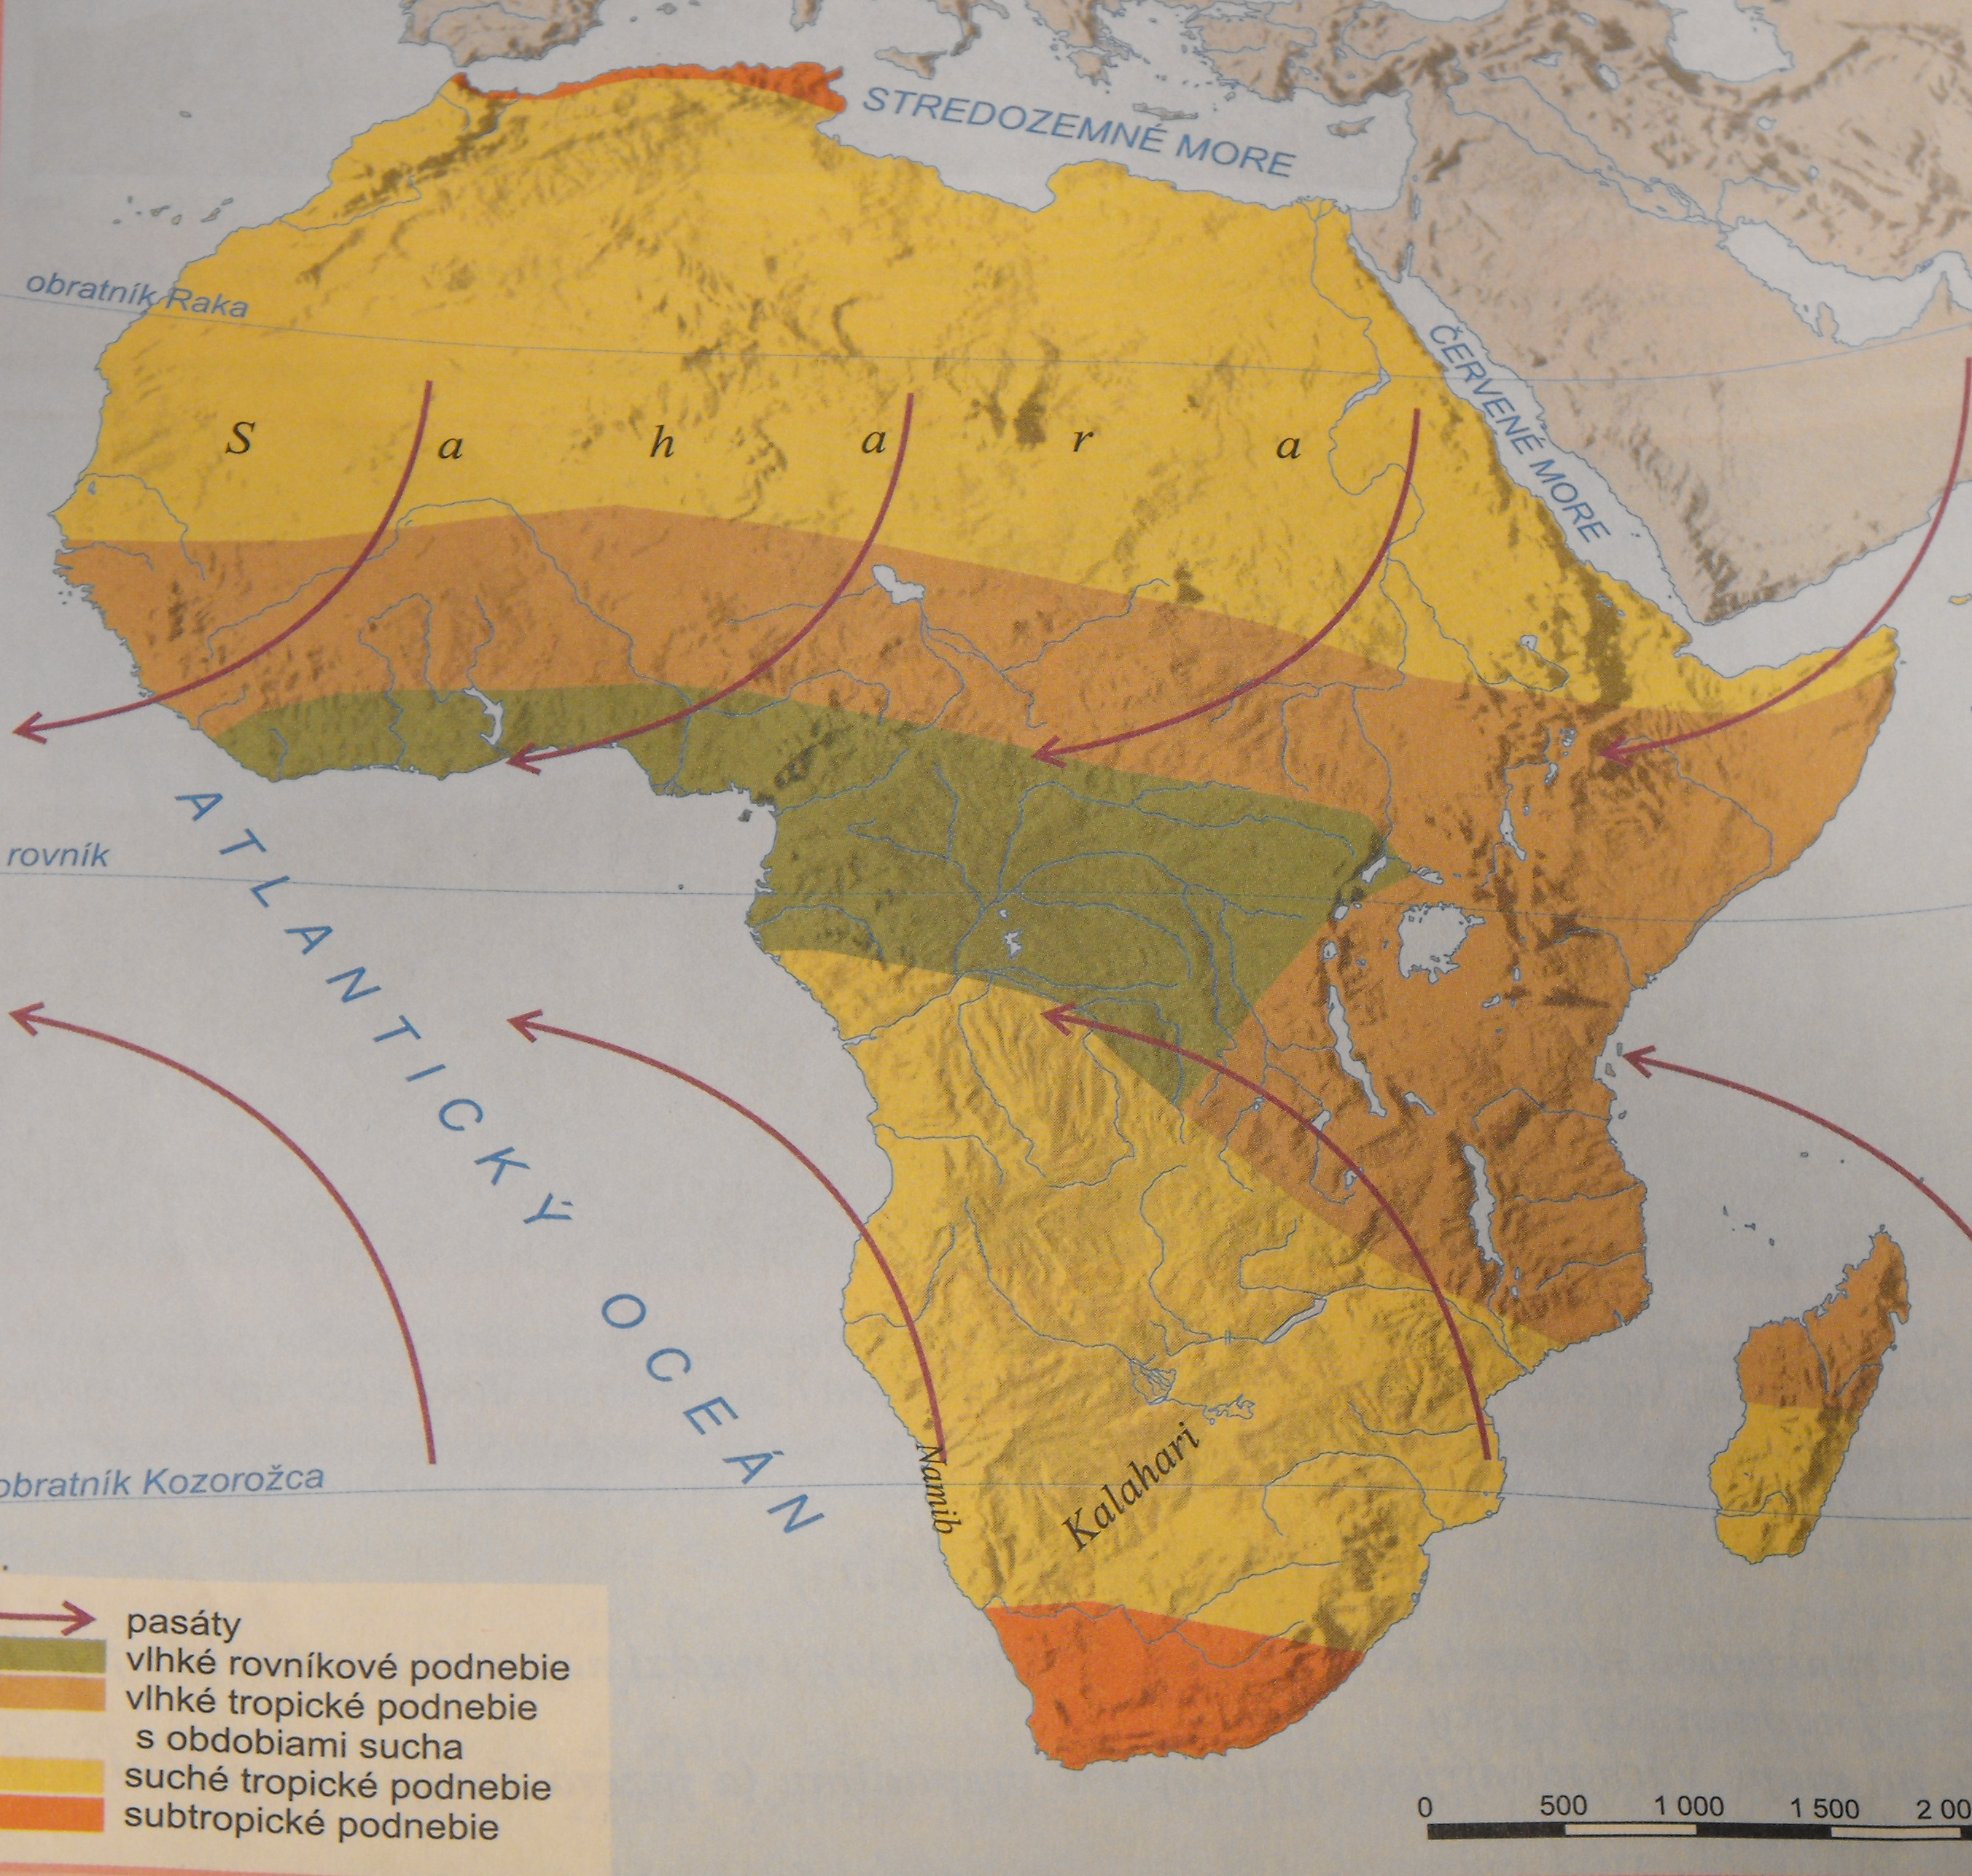
Azízia (Líbya) – 58 °C absolútne najvyššia teplota nameraná na povrchu zeme
(po prehodnotení rekord zrušený)
Dallol (Etiópia) – 35 °C
najvyššia priemerná ročná teplota v ľuďmi obývanej oblasti

Slide 6
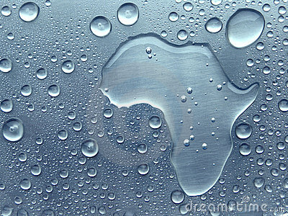
VODSTVO

Slide 7
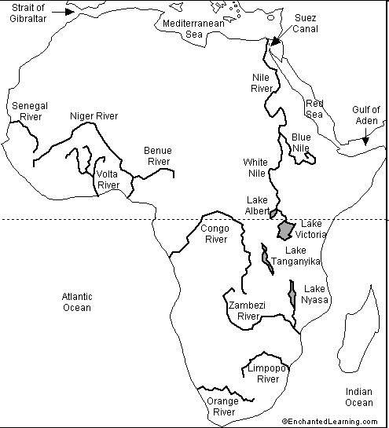
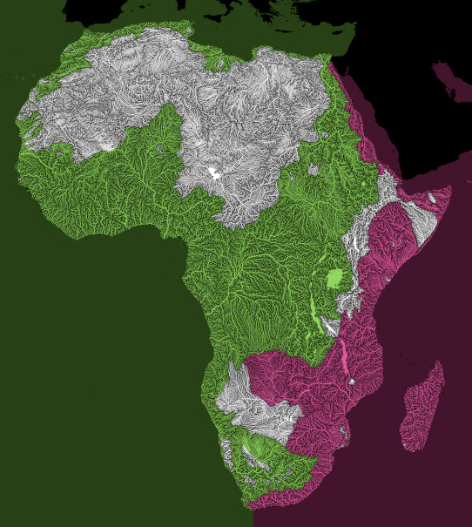
Riečna sieť a jazerá
rieky často tečú najprv od prameňa do vnútrozemia
rôznorodé odtokové pomery a tvary riečnej siete
vodný režim ovplyvňujú hlavne rozdiely medzi zrážkovými úhrnmi ekvatoriálnych oblastí a suchými trópmi
1/3 územia je bezodtoková
efemérne toky – vádí
zdroj

Slide 8
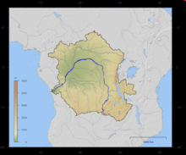
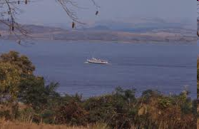
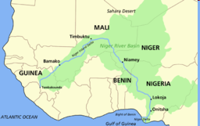
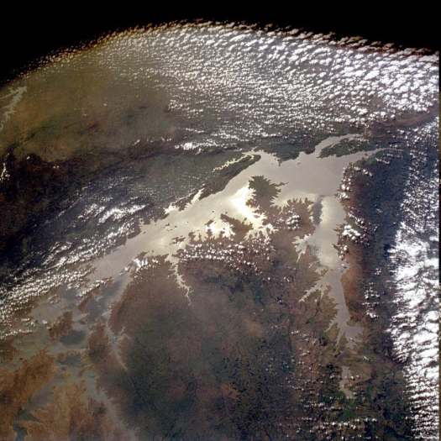
Úmorie Atlantického oceánu bez Stredozemného mora*
viac ako tretina Afriky odvádza vody do Atlantickému oceánu*
Kongo – druhá najvodnatejšia rieka sveta so 41 400 m³/s
ekvatoriálny režim
Niger – omnoho menej vodnatý (7000 m³/s)
zasahuje do arídneho vnútorzemia
monzúnový režim odtoku
výrazné straty vody (vnútorné deltové oblasti, zavlažovanie, výpar, zásobovanie pitnou vodou, využitie v priemysle)
Volta vzniká sútokom Bielej, Čiernej a Červenej Volty
Jazero Volta je plochou najväčšia vodná nádrž na svete, objemom vody štvrtá najväčšia
Senegal, Orange, Cuanza

Slide 9
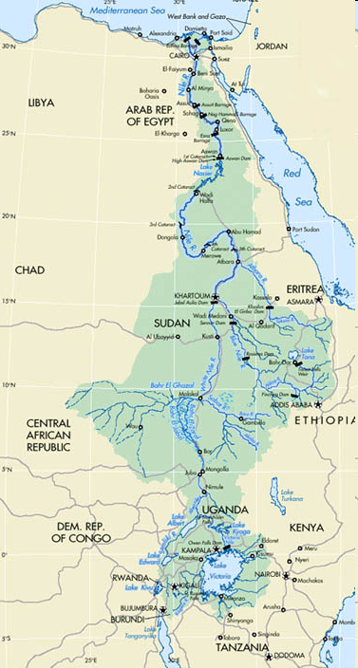
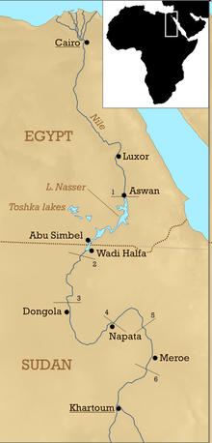
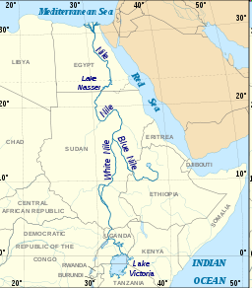
Úmorie Stredozemného mora
jediný africký veľtok, ktorý odovzdáva svoje vody Stredozemnému moru, je Níl
s Kagerou je to druhý najdlhší tok sveta (6 671 km)
zložitý vodný režím, primárne daný Modrým Nílom
najviac sa podobá na monzúnový (najvyšší stav v lete)
na stredom toku sa nachádza šesť kataraktov
viacero menších tokov v oblasti Atlasu
Krátke toky, veľký spád -> hydroenergetický potenciál
ten je veľký aj na iných hornatých oblastiach, najmä vo východnej Afrike
Najväčší producenti: Etiópia, Angola, JAR

Slide 10
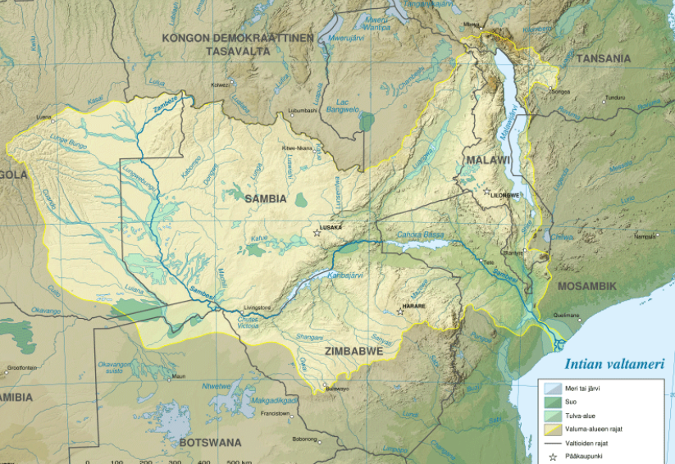
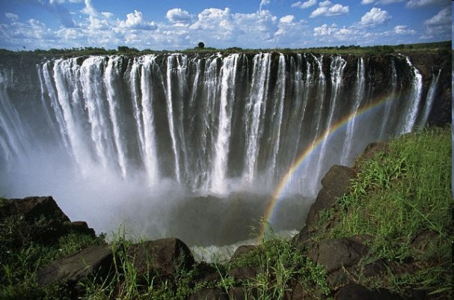
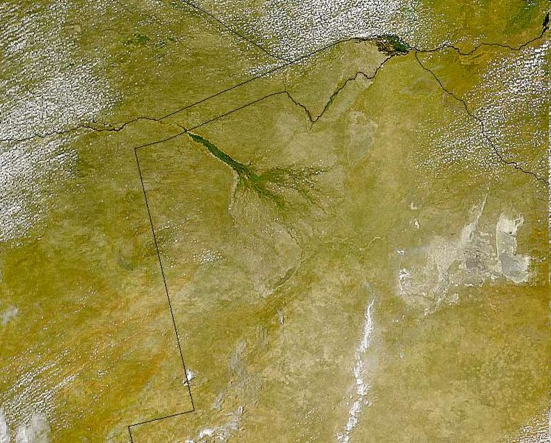
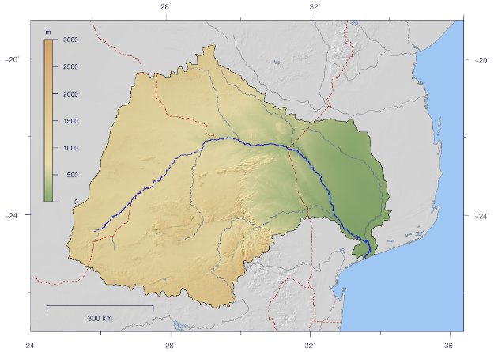
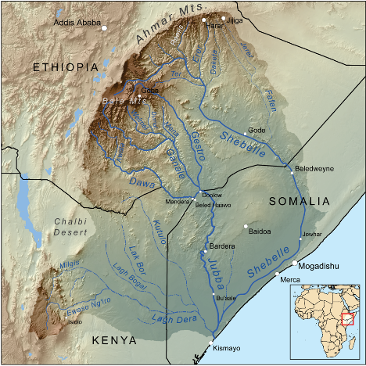
Úmorie Indického oceánu
najväčší veľtok Zambezi
režim označovaný ako dažďový, ale ide skôr o monzúnový
prietok 2x Niger; najvyšší prietok v lete
Viktóriine vodopády (130 m)
mohutné vodné diela
v niektorých rokoch sa povodie Zambezi spája s inak bezodtokovou oblasťou Okavango
Limpopo, Džuba (s prítokom Šebeli)
Rieka Okavango vytvára v Botswane najväčšiu vnútrozemskú bezodtokovú deltu na svete

Slide 11
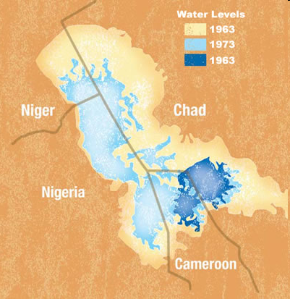
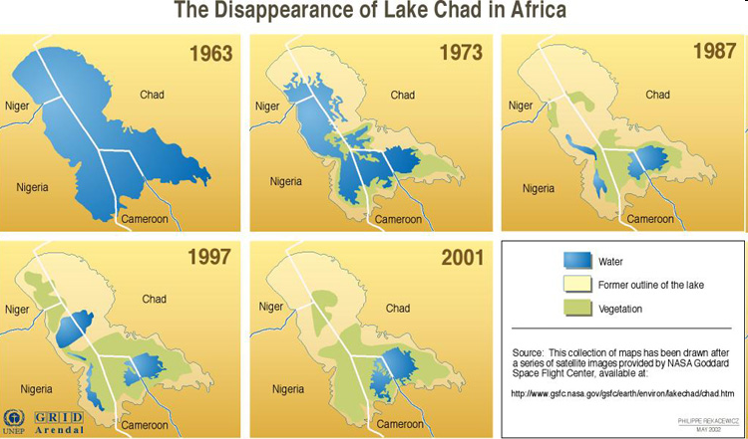
Bezodtokové oblasti
tvoria rozsiahle územia (v púštnych oblastiach)
Okavango
Čadské jazero so svojimi prítokmi tvorí najväčšiu bezodtokovú oblasť Afriky
Šarí – 90 % vodných zdrojov jazera; prítok Logone
Yobe
1993
situácia v roku 2022 po relatívne výdatnej daždivej sezóne

Slide 12
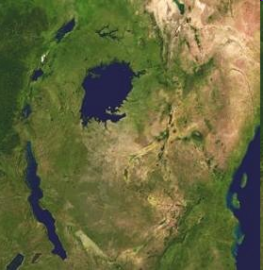
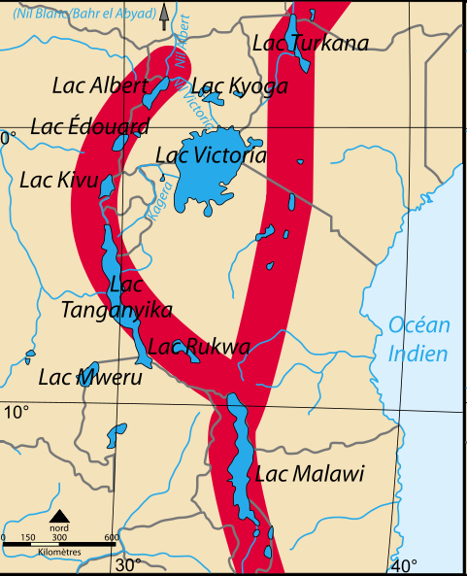
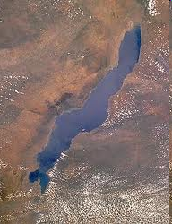
Veľké africké jazerá
Albertovo j.
Okrem Viktóriinho jazera sa všetky nachádzajú vo Východoafrickej priekopovej prepadline
Biely Níl
Edwardovo j.
Viktoriino j.
Kivu
Kongo
Tanganika
Shire -> Zambezi
Malawi

Slide 13
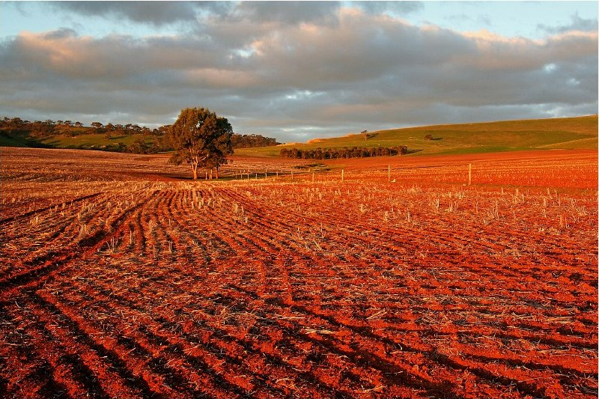
PÔDY
málo úrodné
pri úrodných je vysoká hustota zaľudnenia
nadmerné využívanie pôdy
dezertifikácia
zhoršenie kvality vyprahnutej, polosuchej a polovlhkej pôdy

Slide 14
PÔDY
pestrú skladbu pôdnych typov môžeme rozdeliť do niekoľkých hlavných skupín:
púštne pôdy (nevyvinuté pôdy, litozeme)
charakteristické obsahom piesku alebo štrku, v hlinitých púšťach aj hliny, často na nich prebieha proces dezertifikácie; žiaden alebo len minimálny humusový horizont
gaštanové pôdy
vznikajú na suchých nízkotrávnatých stepiach, susedia s púštnymi pôdami, plytký humusový horizont
čierne pôdy (nie černozeme)
lokálny výskyt južne od gaštanových pôd (od Sudánu smerom na západ až k ohybu rieky Niger a po Ghanu, menšie územia aj v Zambii, Zimbabwe či JAR), bohaté na humus a uhličitany, často znehodnocované extenzívnym poľnohospodárstvom
červenozeme a červeno-žlté pôdy
v ekvatoriálnych a subekvatoriálnych oblastiach, prebieha feritizácia a feralitizácia; pokryté pralesmi a savanami; kyslé, chudobné na živiny, využívané na pasienky
hnedozeme
na pobreží severnej a južnej Afriky

Slide 15
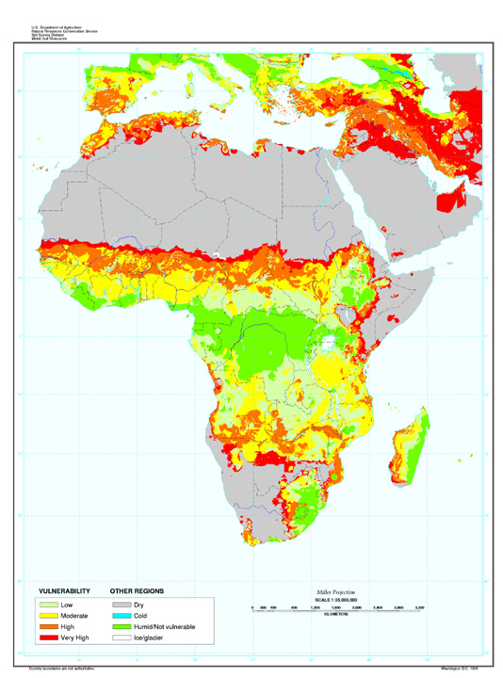
PÔDY
ohrozenie suchom
https://www.nrcs.usda.gov/Internet/FSE_MEDIA/nrcs142p2_050042.jpg

Slide 16
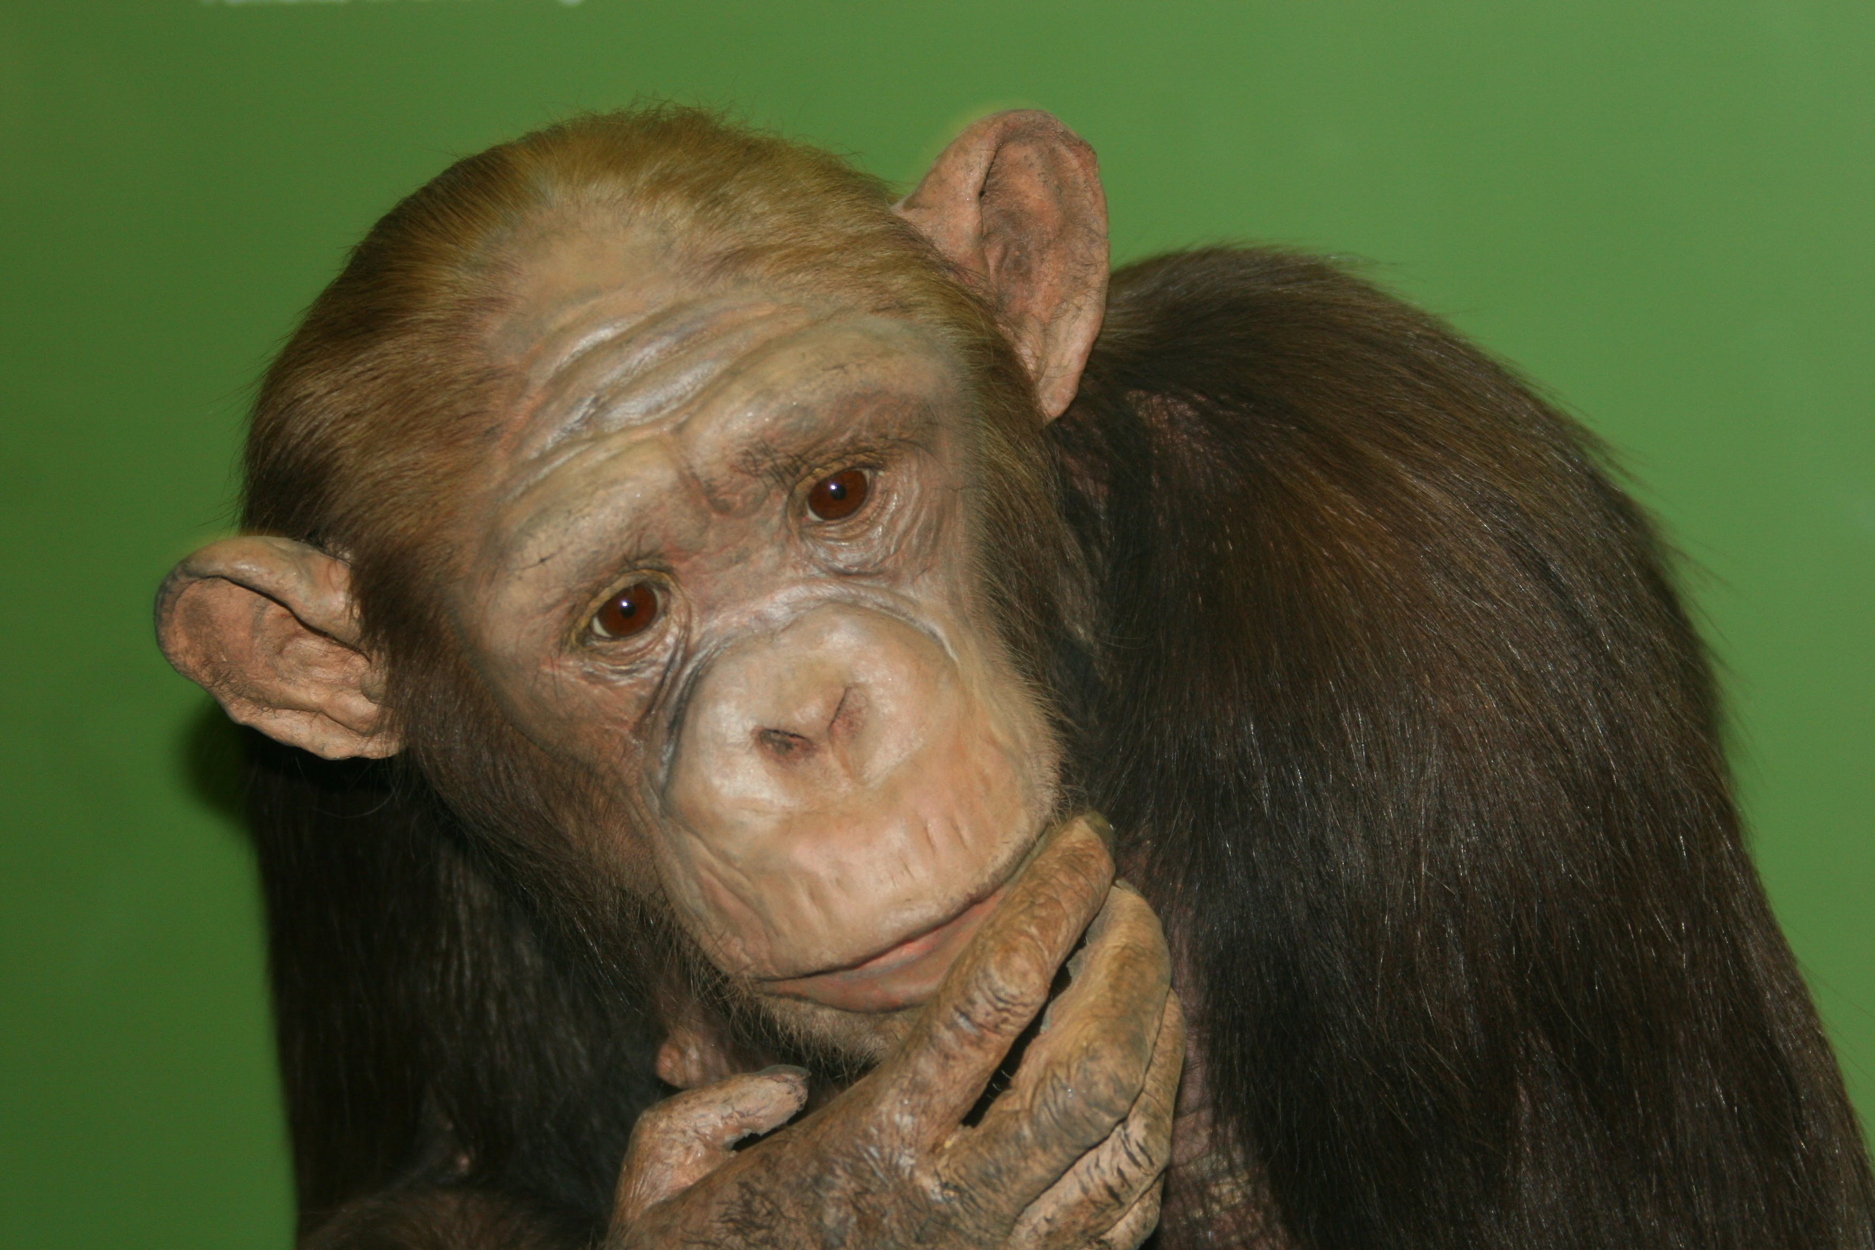
BIOKLIMATICKÉ PÁSMA
≠ klimatické pásma ☺

Slide 17
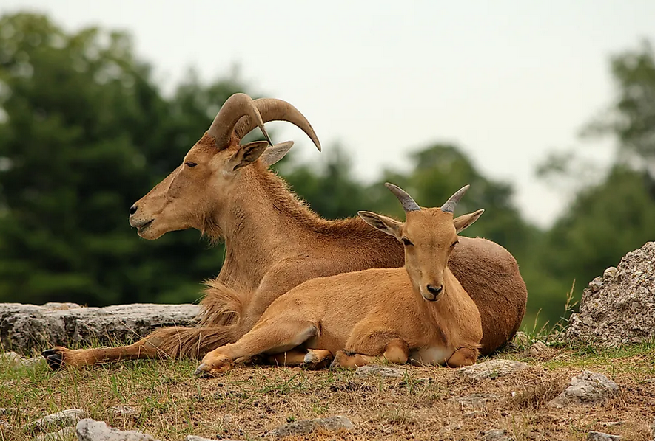
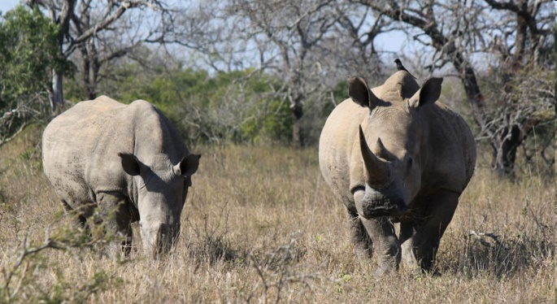
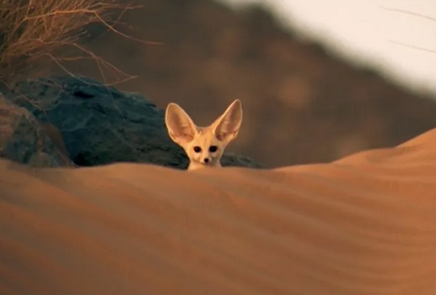
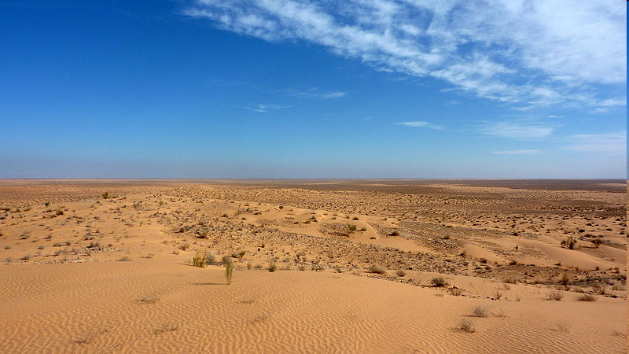
1. subtropické pásmo
na severnom a južnom okraji Afriky
viac zrážok na J – pestrejšie zloženie
rastlinstvo: citrusy, olivy, vinič
živočíšstvo: leopard, pavián, šakal, korytnačka, orol, sokol...
2a. tropické pásmo – oblasť púští a polopúští
v okolí obratníkov
raka: Sahara
kozorožca: Namib, Kalahari
rastlinstvo: sukulenty, akácia, tamariška
živočíšstvo: plazy, pštrosy, hlodavce, ťava jednohrbá (zdomácnená), púštna líška (fenek berberský)

Slide 18
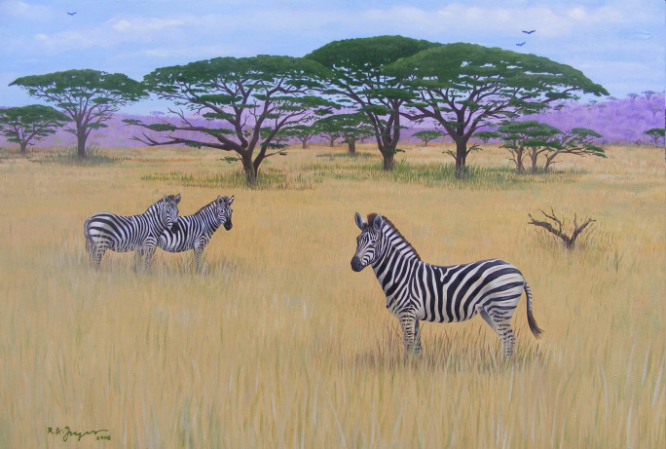
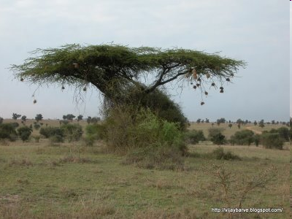
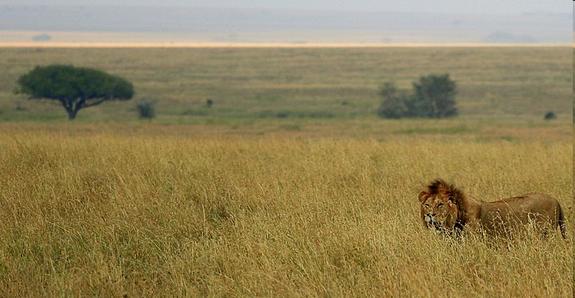
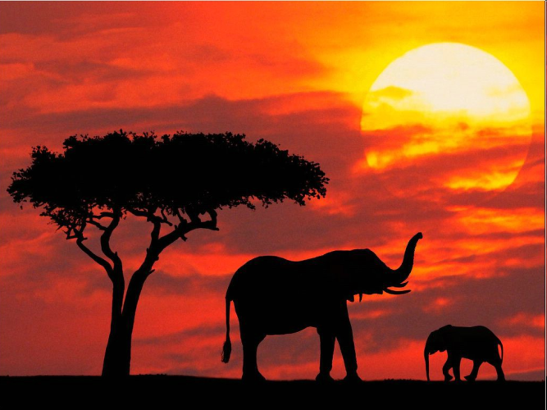
2b. Tropické pásmo – oblasť saván
niekoľko stupňov južne a severne od rovníka
smerom k rovníku vzrastá množstvo zrážok
stále je však malé
rastlinstvo: trávy, baobaby, akácie
živočíšstvo:
bylinožravé: zebry, byvoly, antilopy, gazely, žirafy, pakone, slony, nosorožce...
mäsožravé: levy, leopardy, hyeny

Slide 19
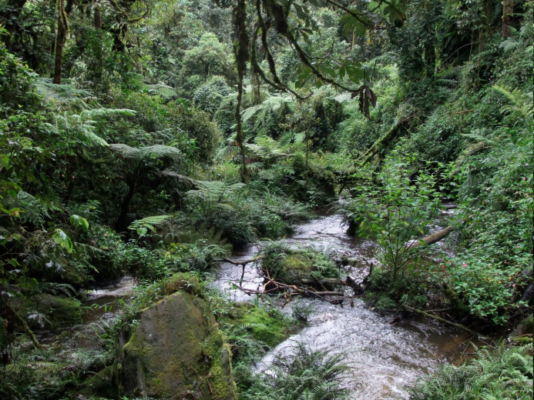
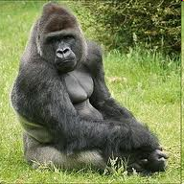
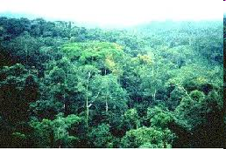
3. Subekvatoriálne pásmo – oblasť subekvatoriálnych lesov (obdobia sucha/dažďov)
Guinejský záliv a východná Afrika
zrážky v období monzúnov
biosféra sa prispôsobuje suchu
rastliny zhadzujú listy
živočíchy dokážu za vodou ďaleko putovať
Slon africký, byvol africký, opice, antilopy
4. Ekvatoriálne pásmo – oblasť ekvatoriálnych dažďových lesov
úzky pás okolo rovníka
vlhko a teplo
stromy bojujú o svetlo
sú veľmi vysoké
veľmi pestré rastlinstvo i živočíšstvo
rastlinstvo: o. i. mahagón, palmy, liany
Ľudoopy (gorila, šimpanz, bonobo), opice, dravé vtáky, papagáje, leopardy, termity...

Slide 20
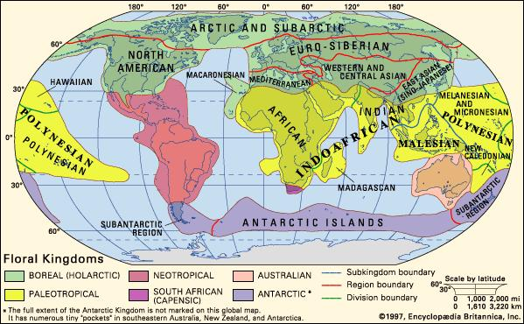
Floristické oblasti
holarktická – stredomorská
paleotropická – africká
kapská

Slide 21
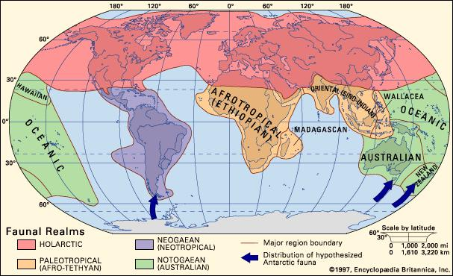
Faunistické oblasti
holarktická
afrotropická (etiópska)

Slide 22
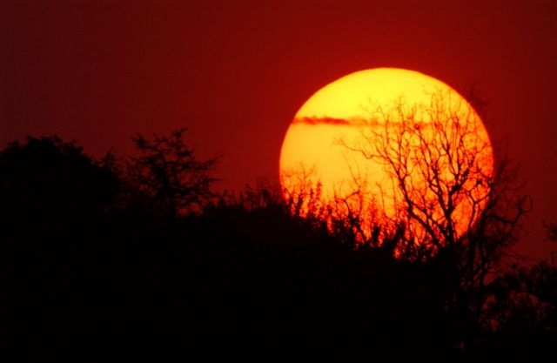
KONIEC ☺

